Slide 1
Edukačná aplikácia na precvičovanie slovnej zásoby
Školiteľ: RNDr. Marek Nagy, PhD. Autor: Michal Pázmány

Slide 2
Úvod
Webová aplikácia
Precvičovanie slovnej zásoby
Anglický jazyk
Deti 1. stupňa ZŠ

Slide 3
Technológie
JavaScript
HTML5
Node.js
MongoDB

Slide 4
Motivácia
Vytvorenie web aplikácie
Použitie moderných technológií
Pomôcka deťom a učiteľovi

Slide 5
Princíp fungovania Apache

Slide 6
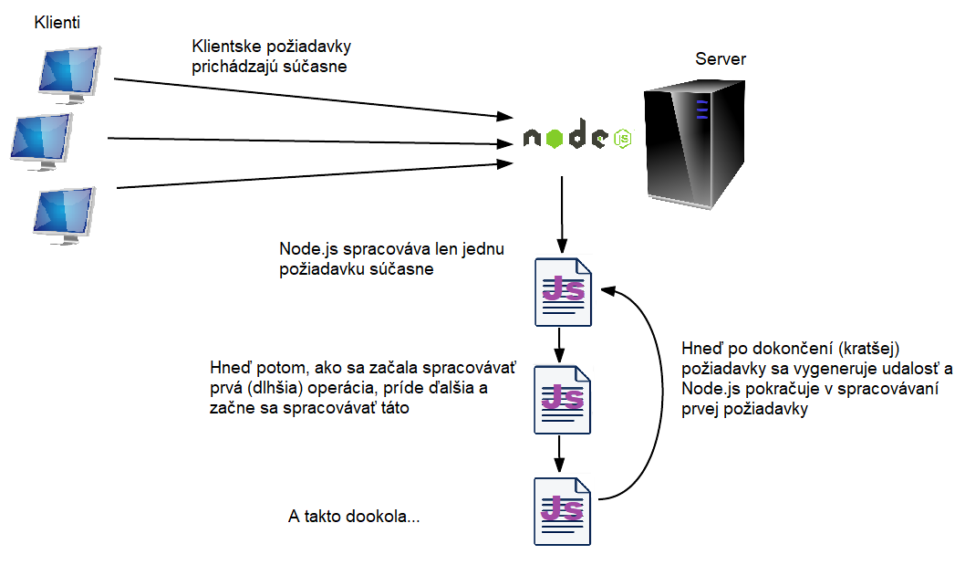
Princíp fungovania Node.js

Slide 7
Pohľad z blízka

Slide 8
Aplikácia
Databáza používateľov
Autentifikácia používateľov
Spracovanie požiadaviek
Klient JavaScript
Non-Blocking volania na serveri

Slide 9
Prínosy
Zjednodušenie výučby pre učiteľa
Hravá forma výučby pre deti
Možnosť využívať všade
Kompatibilné s mobilnými telefónmi

Slide 10
Záver
Moderné technológie
Pomoc pri výučbe
Jednoduché použitie kdekoľvek

